Slide 1
Русија и украјина

Slide 2
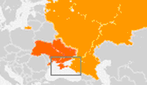
Опште особине
Русија и Украјина су највеће словенске државе.
Русика Федерација је прва у свијету по површини (17 мил.km²) и девета по броју становника(око 148 мил.).
Украјина је на 43. мјесту по површини (604 хиљ. km²) и на 32. мјесту по броју становника(45 мил.)
Располажу огромним природним ресурсима и економским потенцијалом

Slide 3
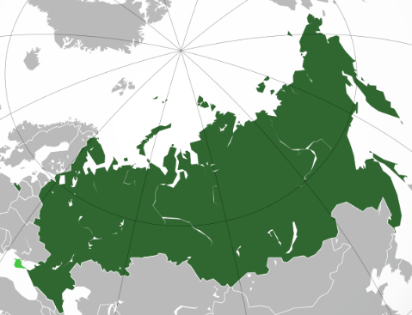
Русија
По географском положају она је Евроазијска земља (трећина њене територије је у Европи,а двије трећине у Азији).
Западни (Европски) дио Русије дијели се на:Централну Русију, Сјеверозападну Русију, Европски Сјевер,Јужну Русију,Поволожје,Урал

Slide 4
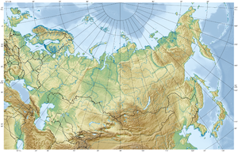
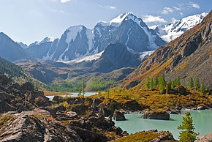

Рељеф Русије
Рељеф је разноврстан. Састоји се од низија и равница и високих планина.
Простране равнице: Источноевропска (Руска) и Западносибирска низија коју раздваја планински систем Урала(2 500 km).
Јужно од Руске низије издиже се планина Кавказ, а јужно од Западносибирске низије Алтајске и Сајанске планине.

Slide 5
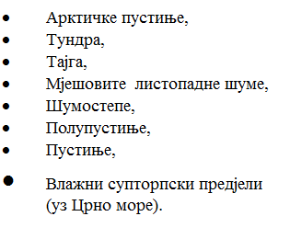
Хидрографија и климатске зоне
Источноевропска низија је орјентисана јужно (Волга,Дњепар, Дон) и ка сјеверу (Печора,Сјеверна Двина).
Западносибирска низија, према сјеверу (Иртиш, Об, Лена, Јенисеј, Амур и др.).
Бајкалско језеро највеће по запремини, а Каспијско по површини.
На територији Русије од сјевера према југу се смјењују сљедеће природне зоне:

Slide 6
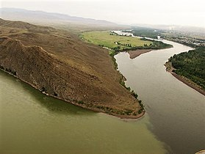
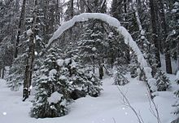


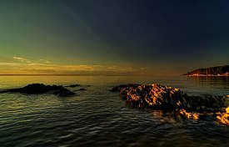
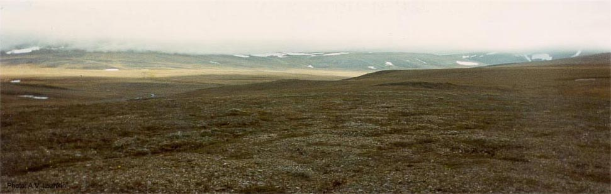

Slide 7
Природни ресурси русије
Русија посједује огромна лежишта каменог и мрког угља, гвоздене руде, нафте, природног гаса...
Богата је рудама обојених метала- бакра, цинка, олова, боксита, волфрама и свих сировина потребних за хемијску индустрију.

Slide 8
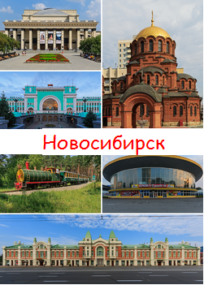
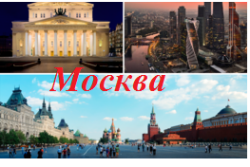
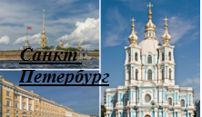
Становништво
По националности простор Русије није хомоген.
Од 148 мил. становника 85% чине Руси, а од осталих: Татари, Башкири, Украјинци,Чуваши, Бјелоруси и Мордвини.
Већи дио стан. живи у Европској Русији, са просјечном густином насељености 30-40ст/km²
У Западном Сибиру је око 5 ст/km², а у Источном Сибиру 2 ст/km²
Урбане англомерације:Москва,Санкт Петерсбугт,Нижњи Новгород,Екатеринбург,Самара и Новосибирск у Сибиру.

Slide 9
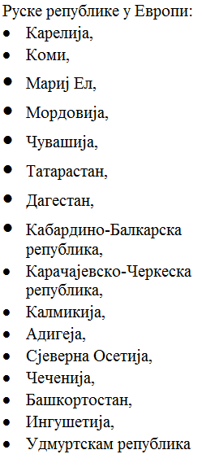
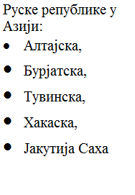
Државно уређење Русије
Русија има федеративно уређење, изграђено на територијалном принципу.
На крају XX вијека Руску Федерацију чине: 21 република, 52 области,9 аутономних округа и 6 крајева.
16 република је у европском дијелу Русије
(на Уралу), а у Азијском 5 република:

Slide 10
Индустрија и енергетика
Индустрија је основна привредна грана, која ствара око 2/3 националнот бруто производа. На тешку индустрију опада ко ¾ индустријске производње.
Енергетика је базирана на огромним енергетским ресурсима Сибира.
Истиче се по производњи нафте (3 у свијету, Западни Сибир), земног гаса (1 у свијету, Западни Сибир и око Оренсбурга), угља (по резервама 1, по производњи 3 у свијету).
Хидроцентрале, термоцентрале и атомске централе.
Сајанско-Сушењска на ријеци Јенисеј, Краснојарска, Браска (хидроцентрале)

Slide 11
Индустрија Русије
Црна и обојена металургија (3 по производњи гвоздене руде у свијету и гвожђа и челика на 4 мјесту).
Металуршки басени- Урал, Центална Русија и Јужни Сибир
Машиноградња (аутомобила- Тољати, Нижњи Новгород, Москва; бродова (Санкт Петербург, Нижњи Новгород); комбајни (Ростов)...
Хемијска индустрија (развијене петрохемија, карбохемија, гасохемија).
Дрвопрерађивачка индустрија- центри: Архангелск и Мурманск
Лака индустрија :
центри текстилне инд.- Москва и Санкт Петербург
прехрамбена индустрија (производи од меса, шећер...)

Slide 12
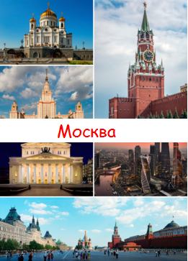
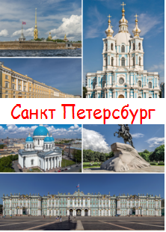
Саобраћај и Туризам русије
Саобраћај је развијен у свим облицима.
Развијена мрежа жељезничких и аутомагистрала, ваздушни саобраћај, цјевоводни (нафтоводи и гасоводи).
Морски и ријечно-каналски саобраћај су такође развијени
Туризам у Русији није развијен у складу са добрим условима које посједује.
Главни туристички региони су Централна Русија и бајкалоско-јенисејски.
Главни туристички центри: Москва и Санкт
Петербург.

Slide 13
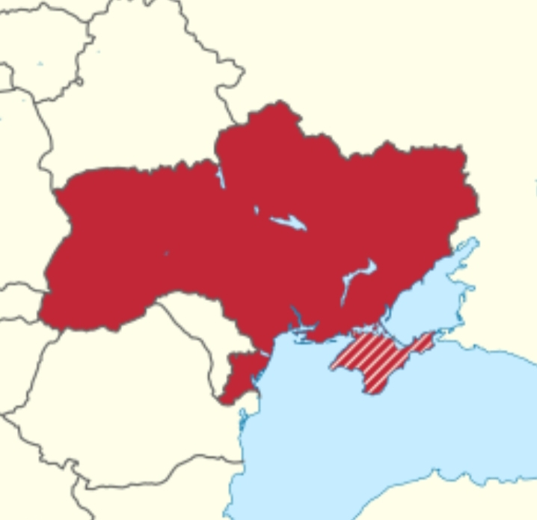
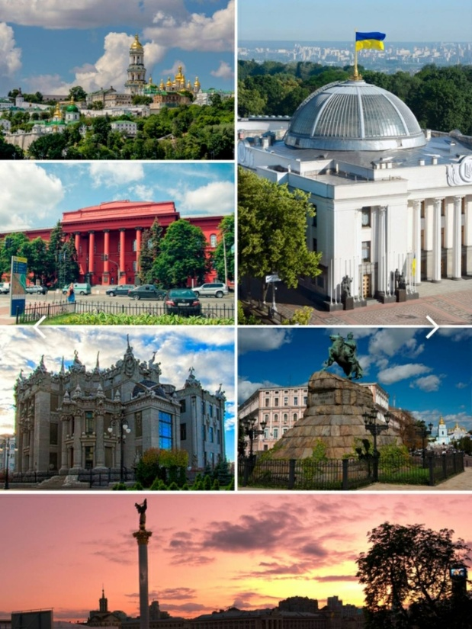
Украјина
Друга по величини држава у Европи, након Русије.
Има око 45 милиона становника, Главни град Кијев.
Најважнији минерални ресурси Украјине су угаљ у Донбасу, гвоздебна руда у Кривој Рогу, манганова руда код Никопља.

Slide 14
Привреда и саобраћај Украјине
Економскогеографски лик Украјине- развијена екстрактивна индустрија и металургија, електроенергетика и прехрамбена индустрија .
Производња ел.енергије- термоцентрале и атомске централе, несрећа код Чернобила 1986. године.
Плодно земљиште и клима- житарице, шећерна репа, сунцокрет, поврће и воће.
Саобраћај је добро развијен.
Највећа лука је Одеса, други велики центри: Лвов, Доњецк, Храков...

